Slide 1
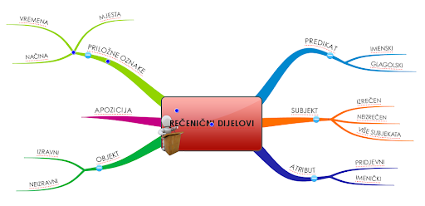
GRAMATIČKO USTROJSTVO REČENICE

Slide 2


SINTAKSA
Dio gramatike koji proučava jezično ustrojstvo rečenice. U njoj se opisuju pravila o slaganju riječi u rečenice.

Slide 3
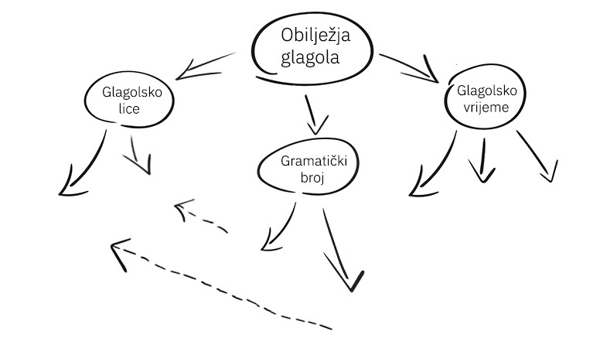
Ponovimo…
Nabroji promjenjive vrste riječi.
Što su glagoli?
Koja su obilježja glagola?

Slide 4
Pronađi u tekstu sve glagole. Koju ulogu imaju? Jesu li rečenice razumljive bez glagola?
Ja sam Zdravko. Ja sam aktivnost koju ste čekali. Ja sam tu, u vašem gradu. Ja sam vaš. Vi ste moji. Unapređujem zdravlje. Pokrećem sve građane grada Osijeka na aktivnosti usmjerene tjelesnom vježbanju. Svaki mjesec donosim vam jednu aktivnost. Aktivnosti je dvanaest. Sudjelujte u aktivnostima i prikupljajte pečate. Najmanje deset pečata osigurat će vam status SuperZdravko, ali i vrijedne nagrade. Ja sam zanimljiv. Ja sam spreman. Krenuo sam! Krenite i vi!

Slide 5
Ja sam Zdravko. Ja sam aktivnost koju ste čekali. Ja sam tu, u vašem gradu. Ja sam vaš. Vi ste moji. Unapređujem zdravlje. Pokrećem sve građane grada Osijeka na aktivnosti usmjerene tjelesnom vježbanju. Svaki mjesec donosim vam jednu aktivnost. Aktivnosti je dvanaest. Sudjelujte u aktivnostima i prikupljajte pečate. Najmanje deset pečata osigurat će vam status SuperZdravko, ali i vrijedne nagrade. Ja sam zanimljiv. Ja sam spreman. Krenuo sam! Krenite i vi!

Slide 6
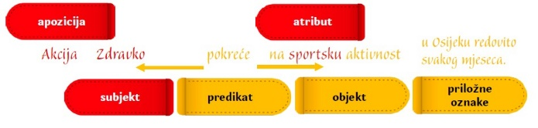
Gramatičko ustrojstvo rečenice
Dijelovi rečenice:

Slide 7
Predikat otvara mjesto samome sebi i ostalim rečeničnim dijelovima. SADRŽI GLAGOL!
Subjekt- vršitelj radnje.
Imenične su dopune:
atribut i apozicija.
Glagolske su dopune:
objekt i priložne oznake.

Slide 8
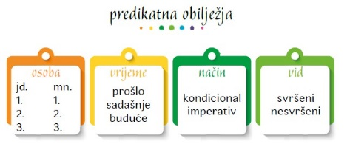
PREDIKATNA OBILJEŽJA

Slide 9
PREDIKAT
PREDIKAT je temeljni dio rečenice, njena jezgra.
Najčešće kazuje radnju, stanje i zbivanje.
Može biti imenski i glagolski.
Nije ovisan o drugim rečeničnim dijelovima, nego se drugi rečenični dijelovi uvrštavaju u rečenicu po gramatičkim svojstvima predikata.

Slide 10
Promotri istaknute predikate. Koje vrste riječi se mogu naći u službi predikata?
glagolski predikat imenski predikat
Pokrećem sve građane grada Osijeka. Ja sam Zdravko.
Sudjelujte u aktivnostima. Ja sam zanimljiv.
GLAGOL POMOĆNI GAGOL + IMENSKA RIJEČ

Slide 11

MORA LI PREDIKAT U SEBI UVIJEK IMATI GLAGOL?

Slide 12
1. GLAGOLSKI PREDIKAT
PREDIKAT KOJI JE IZREČEN GLAGOLOM ZOVE SE GLAGOLSKI PREDIKAT.
Ja grlim tatu.
Volim život.
Imam dovoljno prijatelja.
Pokušasmo mu pomoći.
Pomozi mi s domaćom zadaćom.
Donosim ti dobre vijesti.
Pogledah ga u čudu.
Predikat izrečen jednostavnim glagolskim oblikom (prezent, aorist, imperfekt, imperativ) zove se JEDNOSTAVNI GLAGOLSKI PREDIKAT.

Slide 13
Mogu ti osigurati dobar život.
Bili smo jako pokisli.
Uzvratit ću ti dobrotom.
Da nam je rekao istinu, bili bismo mu pomogli.
Naučio si me svemu i svačemu.
Ove godine je počeo štedjeti za putovanje.
Predikat izrečen složenim glagolskim oblikom (perfekt, pluskvamperfekt, futur I., futur II., kondicional I., kondicional II.) te modalnim glagolom + infinitiv zove se SLOŽENI GLAGOLSKI PREDIKAT.

Slide 14
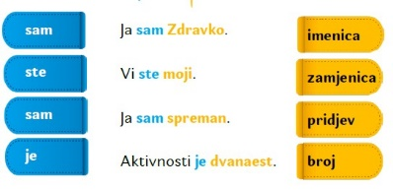
2. IMENSKI PREDIKAT
Imenski predikat sastoji se od pomoćnog glagola biti (kojeg zovemo SPONA ili KOPULA) te IMENSKE RIJEČI. U ovom slučaju predikati ne izriču radnju nego OBILJEŽJE SUBJEKTA.
POMOĆNI GLAGOL BITI (sam, si, je, smo, ste, su) + IMENSKA RIJEČ

Slide 15
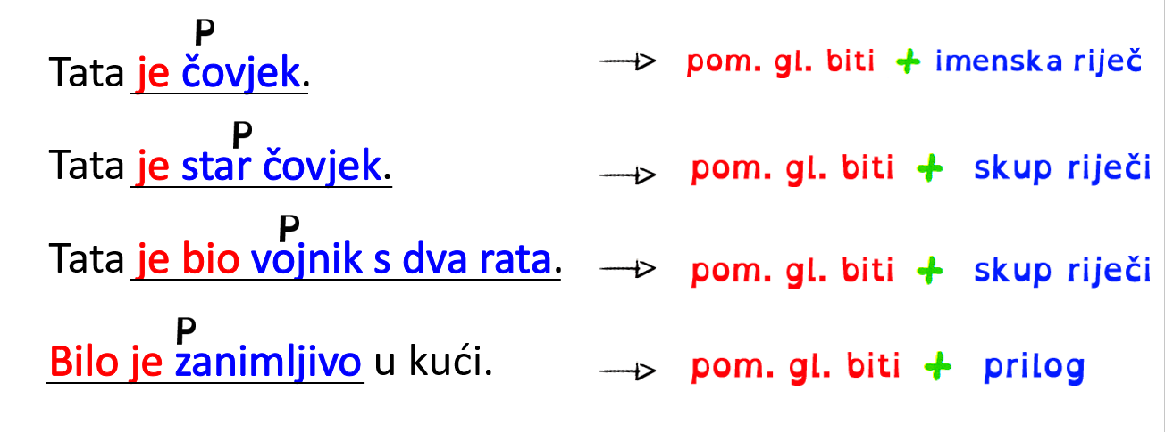
Čime još možemo izreći imenski predikat?

Slide 16
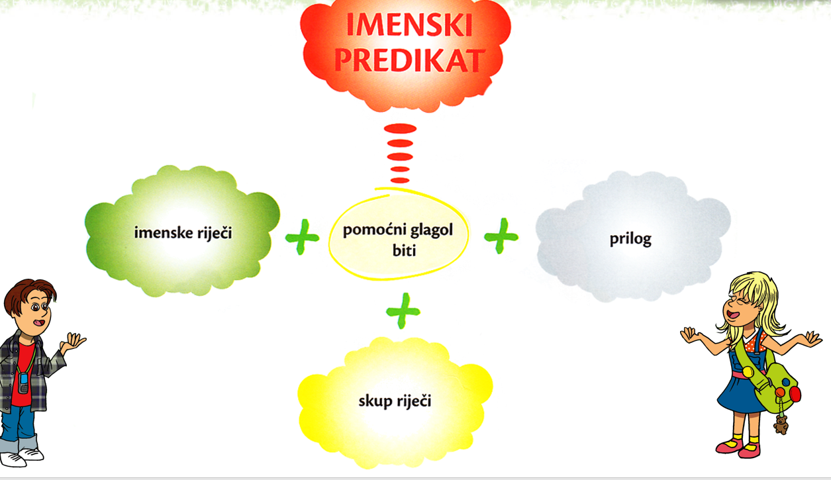
ZAKLJUČNO o IMENSKOM PREDIKATU

Slide 17

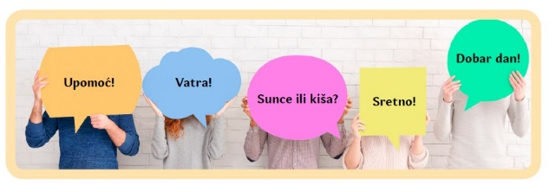
Još samo malo…
Rečenica u kojoj nije izrečen glagol zove se neoglagoljena ili bezglagolska rečenica.
U starijim gramatikama takva se rečenica zvala krnja rečenica.

Slide 18
Za one koji žele znati više…
U imenskom predikatu ulogu spone ili kopule može preuzeti i glagol. Takav glagol zahtijeva imensku dopunu (imensku riječ) u Takvi glagoli su semiknominativu ili instrumentalu.
Kopulativni glagoli poput: zvati se, postati, činiti se, smatrati, držati, napraviti, predstavljati se, proglasiti, izabrati, osjećati se, označiti, okruniti…
Napravio me budalom.
Zovem se Martina.
To sam smatrala žrtvom.
Djevojkama se predstavljao kao doktor medicine.
Ljudi ga drže junakom.
Nisam se više osjećao nadmoćan.
Okrunili smo ga carem.

Slide 19

ZAPAMTI
POMOĆNI GLAGOL i INFINITIV BITI NIKADA NE MOGU BITI SAMI PREDIKAT!!!!!!!!!

Slide 20

Radna bilježnica str. 45. – 49.

